Slide 1
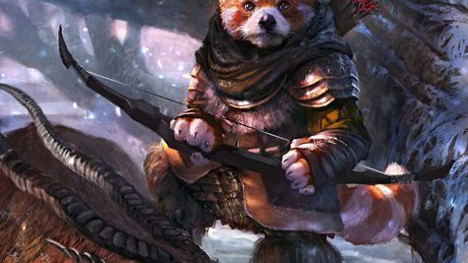
Les Métiers

Slide 2
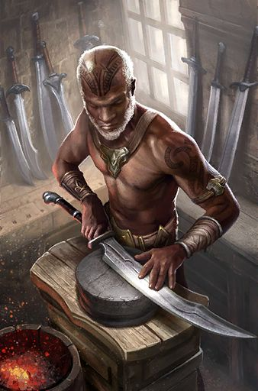
Le Forgeron
Travail des métaux et fabrication d’armes et d’armures.

Slide 3
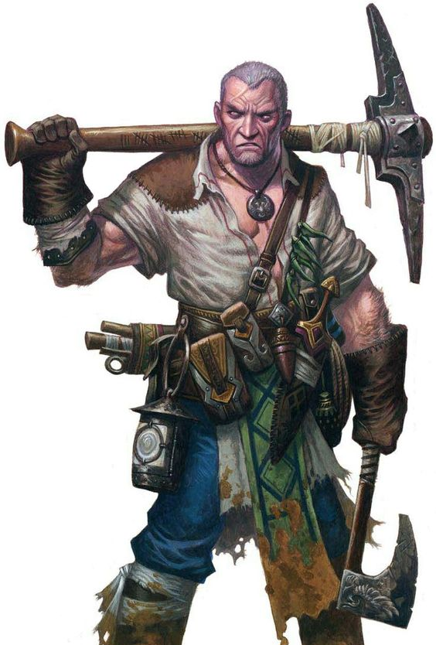
Le Mineur
Récolte de minerais et de pierres précieuses.

Slide 4
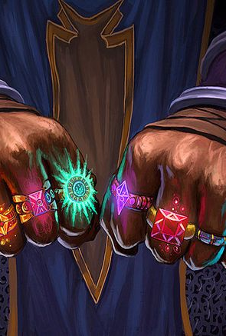
Le Joaillier
Travail des pierres précieuses.

Slide 5
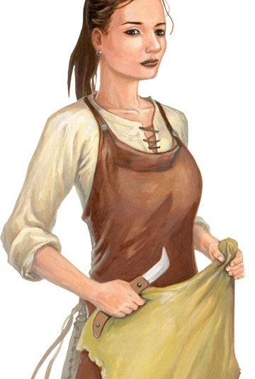
Le Tanneur
Travail du cuir et du tissu, fabrication d’armures et de vêtements ainsi que d’objets en cuir ou en tissu tel que des sacs.

Slide 6
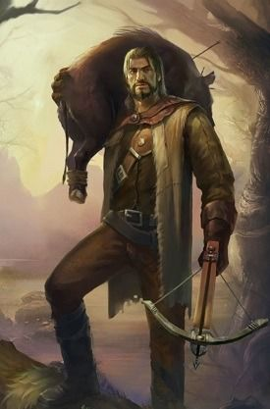
Le Chasseur
Récolte de peau, de viande, de défenses et de tout ce qui provient d’un animal ou d’une créature.

Slide 7
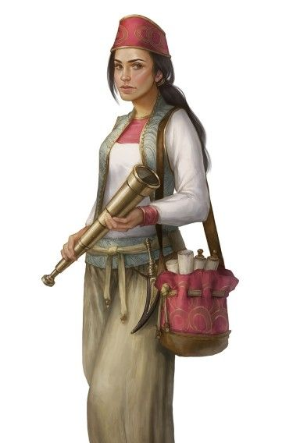
Le Marin
Navigation et connaissance des mers et océans.

Slide 8
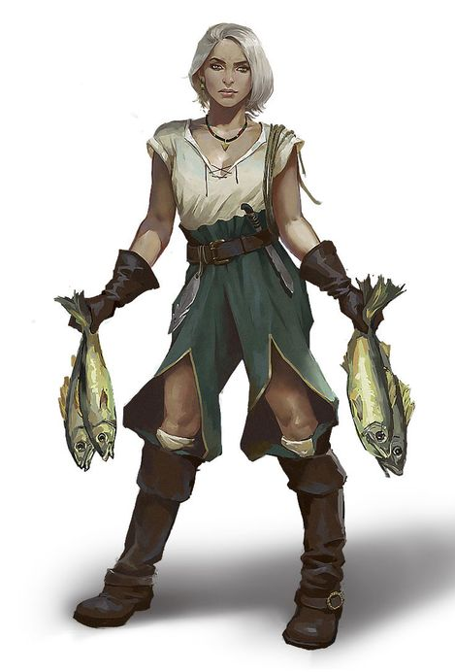
Le Pêcheur
Récolte de chaire d’animaux marins tel que le poisson.

Slide 9
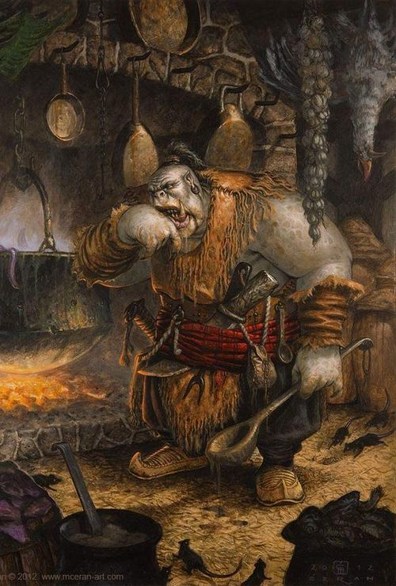
Le Cuisinier
Cuisine d’aliments et de boissons.

Slide 10
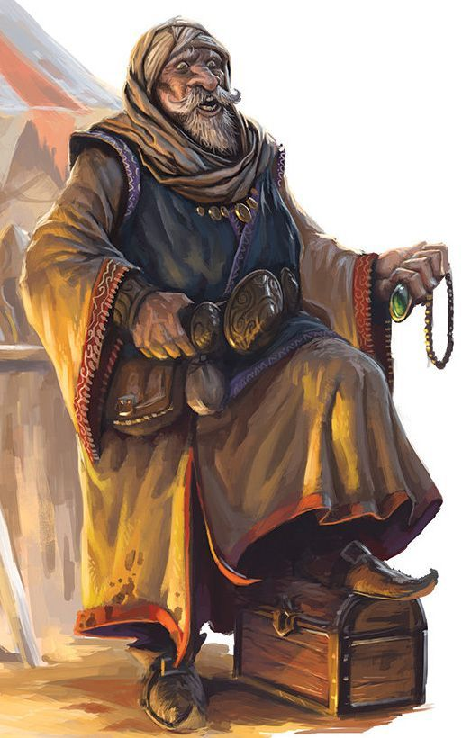
Le Commerçant
Connaissance dans la vente et comment tenir un commerce.

Slide 11
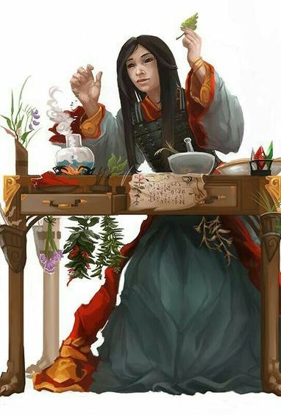
L’Herboriste
Connaissance des plantes et médecine naturelle.

Slide 12
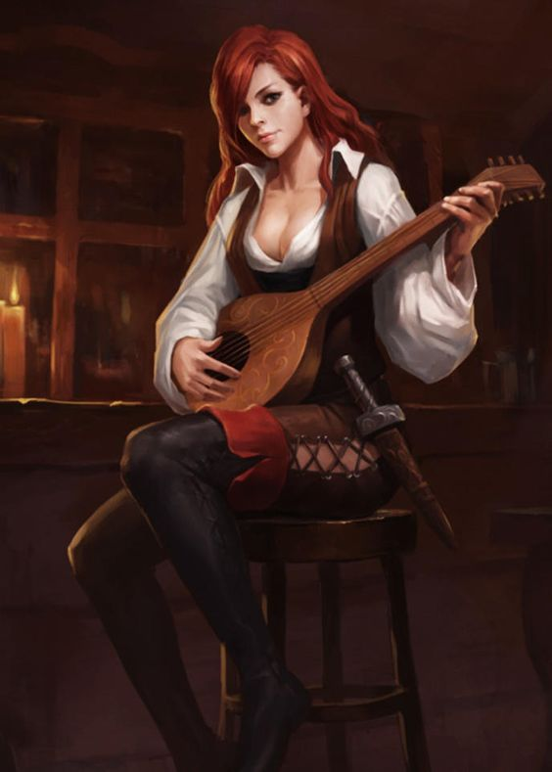
Le Musicien
Jouer d’un instrument et aisance d’expression.

Slide 13
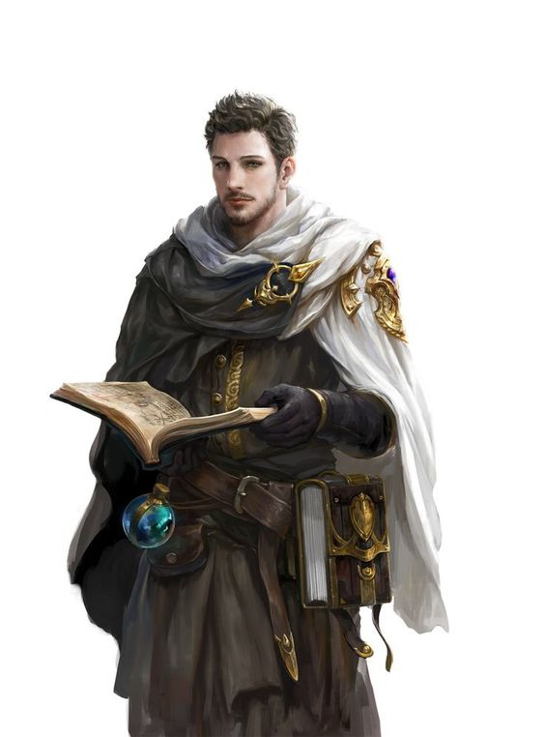
Le Scribe
Connaissance des langues et de l’écriture ainsi que de la cartographie.

